Slide 1
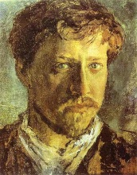
Валентин Олександрович
Сєров
(1865-1911)

Slide 2
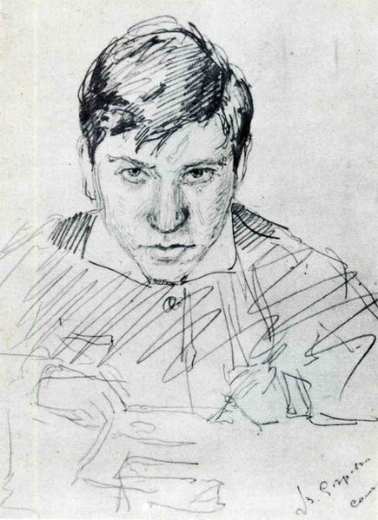
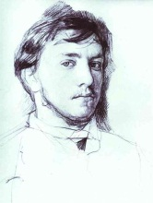
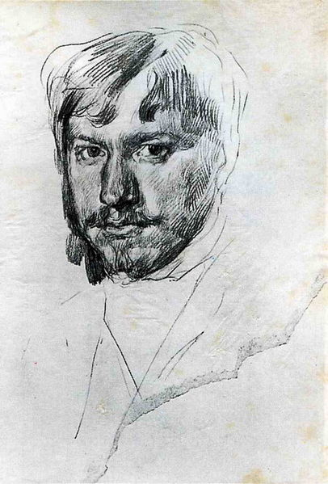
Валентин Сєров
Народився Валентин Олександрович Сєров 7 січня 1865р. в артистичній родині.
1880 року він вступив до Імператорської Академії мистецтв. Головним наставником в академії був П. П. Чистяков, другорядний художник, але цікавий педагог. Саме у нього начався і Врубель. Серов залишив Академію у 1884 році і почав працювати самостійно.
«Автопортрет в 15-річному віці», 1880 р.
«Автопортрет», 1883 р., Держ. Російський музей
«Автопортрет», 1887 р.

Slide 3
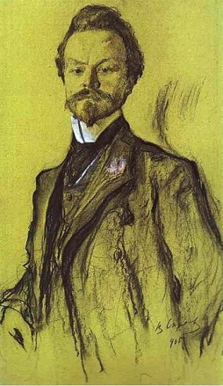
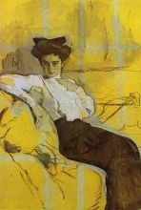
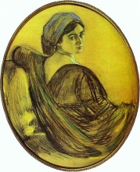
Початок творчості
В класичній гімназії закінчив лише три класи і покинув її. Художнє навчання почав у 1878 році у Іллі Репіна, в родині якого і жив 2 роки.
Костянтин Бальмонт, 1905 р.
Ескіз до портрета
Генріетта Гіршман

Slide 4
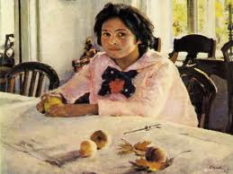
«Дівчина з персиками»
1887р.

Slide 5
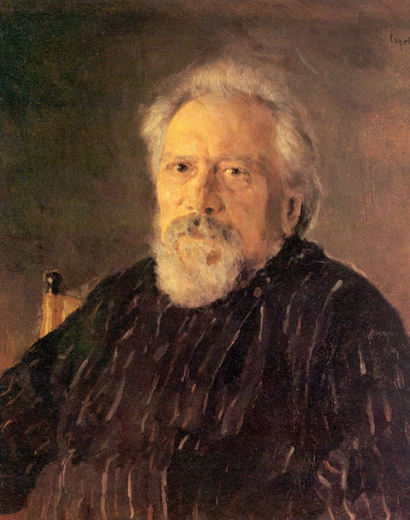
Микола Семенович Лєсков, класик російської художньої літератури, автор знаменитих "Лівші", "Зачарованого мандрівника» і ряду інших, не менш відомих творів. У лютому 1895 р., в Академії Мистецтв, відкрилася пересувна виставка, на якій був виставлений портрет Лєскова у виконанні Валентина Сєрова. на жаль, сам Микола Лєсков був не дуже задоволений портретом - його неприємно вразила темна рама портрета, схожа на траурну обломку некролога.

Slide 6
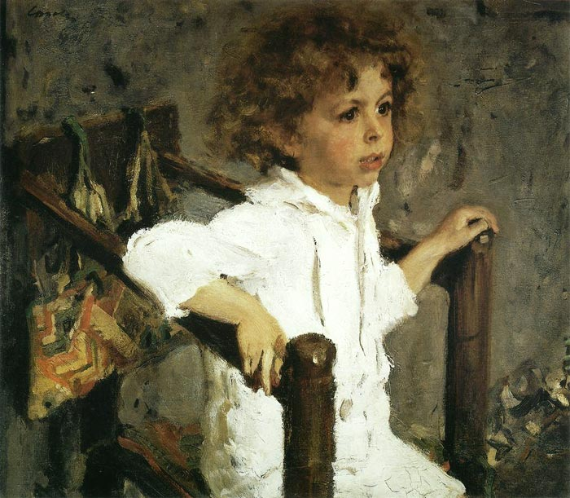
«Портрет Міки Морозова»
1901р.

Slide 7
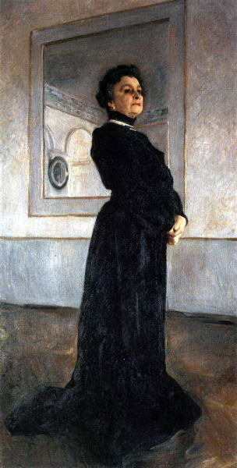
Художник: Валентин Сєров
Дата завершення: 1905
Стиль: Реалізм
Жанр: портрет
Техніка: масло
Матеріал: полотно
Розміри: 224 x 120 см
«Портрет артистки
М.М. Ермолової»

